Slide 1
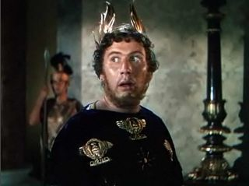
NERON
szaleniec u władzy

Slide 2
Henryk Sienkiewicz
Henryk Sienkiewicz urodził się 5 maja 1846 roku w małej Polskiej wsi“Wola Okrzejska”.Jego rodzicami byli Józef Sienkiewicz i Stefania z domu Cieciszowsk Od 1858 roku Sienkiewicz uczęszczał do kilku gimnazjów warszawskich,mieszkając na ogół nie z rodziną, lecz na stancji. W szkole interesował się historią i literaturą. Wielkie wrażenie wywarły na nim lektury Homera, Adama Mickiewicza, Juliusza Słowackiego, Waltera Scotta i Aleksandra Dumasa. Najwyższe noty zbierał za przedmioty humanistyczne, do pozostałych się nie przykładał. W 1864 roku zdobył pierwszą nagrodę za szkolne wypracowanie "Mowa Żółkiewskiego do wojska pod Cecorą".Pod wpływem otoczenia w Szkole Głównej Sienkiewicz zbliżył się z początku do ruchu pozytywistycznego. W 1869 roku debiutował jako dziennikarz recenzją sztuki teatralnej w "Przeglądzie Tygodniowym". Z kolei "Tygodnik Ilustrowany" wydrukował mu rozprawkę historyczno-literacką o Mikołaju Sępie-Szarzyńskim.

Slide 3
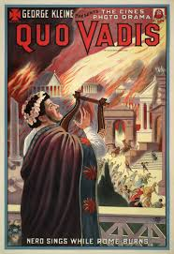
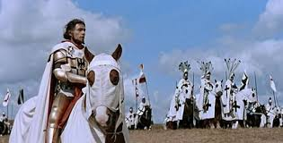
.
Liryczny styl, umiejętność połączenia żywej i niejednokrotnie humorystycznej charakterystyki postaci z powściągliwym patosem stanowi jedną ze znamiennych cech dojrzałej prozy Sienkiewicza. Największą popularność przyniosła pisarzowi jego twórczość powieściowa, zwłaszcza proza historyczna. Pierwszym większym utworem Sienkiewicza jest opowieść z życia studenckiego "Na marne" (powstała 1869–1871, ogłoszona w 1872 roku w "Wieńcu"), opisująca atmosferę rozczarowania i kryzysu ideowego, w jakim młodzież polska znalazła się po klęsce powstania.Sienkiewicz napisał również dużo nowel i powieści. Najpopularniejsze z nich to: “ W pustyni i w puszczy” “Krzyżacy” oraz “Quo Vadis”.

Slide 4
Neron-opis zewnętrzny
Neron był cesarzem Rzymu. Młody niespełna 30 letni mężczyzna objął władzę nad tak potężnym państwem jakim był Rzym. Wynikało to z jego pochodzenia, przejął tron dziedzicznie.
Wyglądu zewnętrzny cesarza był wręcz odrażający. Jego wielka postawa była zupełnie nieproporcjonalna do wręcz tłustego ciała. Spod jego dużej twarzy wylewał się tłuszcz tworząc drugi podbródek, głowa osadzona na wielkim karku wywoływała przestrach i niechęć, ale zarówno z daleka podobna była do głowy dziecka. Porastały ją rude włosy ułożone w cztery pukle, na których przez cały czas widniał symbol ówczesnej władzy - wieniec laurowy.

Slide 5
Neron-charakterystyka
Neron jako jednostka nie potrafiłby samodzielnie funkcjonować wśród zwykłych ludzi.W dzieciństwie nie posiadał podstawowych umiejętności współżycia z innymi, wciąż był pochłonięty sobą, swoja twórczością. Jego umysł nie funkcjonował prawidłowo, Miedzianobrody był szaleńcem, nie potrafił sam myśleć, robili to za niego podwładni, a on wydawał tylko polecenia. Dowodem na to, że był niezrównoważony psychicznie było morderstwo własnej rodziny - matki, żony i brata. Był nieobliczalny. Nie umiałby żyć bez takich wygód jakie ma, bez uczt, rozpusty i posiadania wszystkiego, czego sobie zapragnie.

Slide 6
film Quo Vadis
Oglądając film “Quo Vadis”w wersji Polskiej naprawdę zaimponowała mi gra aktorów, uważam że była ona na dosyć wysokim poziomie. Ze swoją rolą poradził sobie Michał Bajor ,który w filmie grał Nerona. Władca Rzymu był człowiekiem o wielu twarzach ,dlatego ciężko jest prawidłowo zagrać tą postać, jednak Michał Bajor poradził sobie z tym wyzwaniem i zmógł ukazać postać okrutnego despoty, człowieka znienawidzonego przez swój lud.
Gra aktorów była bardzo dobra, jedynym minusem były kostiumy które nie należały do rewelacyjnych. Słabo wypadły też efekty specjalne które nie wyglądały naturalnie.

Slide 7
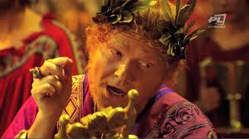
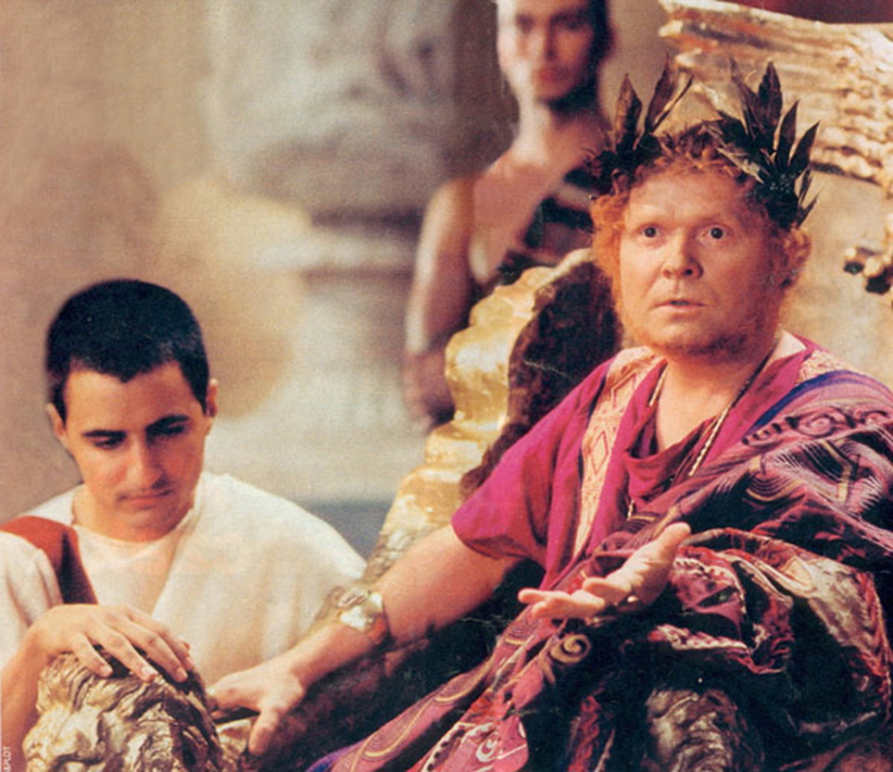
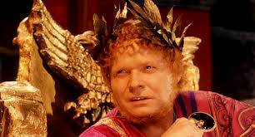
.

Slide 8
Rodzina Nerona
Neron był oficjalnie zaadoptowany przez cesarza Klaudiusza. Stało się tak dzięki wpływom Agrypiny - matki Nerona - ówczesnej żony cesarza, jak i uległości samego Klaudiusza.Tym samym zyskał te same prawa do tronu co Brytannik, pierworodny syn cesarza, od którego był o 5 lat starszy. Miał on 3 żony Oktawię, Poppeę Sabine, Statylię Messaline oraz córkę Klaudię Augusta.
Moim zdaniem zły wpływ na Nerona mieli Poppea Sabina oraz Ofoniusz Tygellinus, manipulowali przywódcą ,oraz uważa się że to właśnie oni są odpowiedzialni za nauczenie Nerona wszelkiego zdziczenia i wyuzdania.
Natomiast dobry wpływ na cesarza miał jego przyjaciel Petroniusz. Starał się namówić Nerona do robienia dobrych rzeczy n.p przekonywał go żeby nie zabijał chrześcijan.

Slide 9
KONIEC
.

